Slide 1
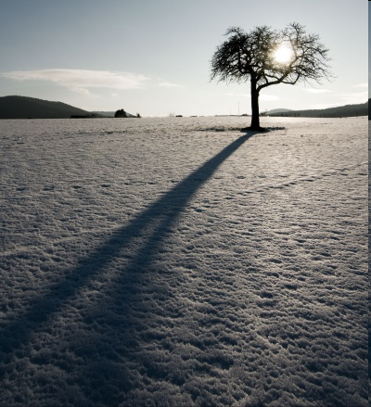
Licht en schaduw

Slide 2
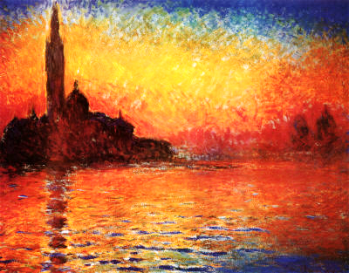
Zonder licht, is het donker! Dat geldt ook voor schilderijen.
Als er geen licht is, dan is het schilderij een zwart vlak!
Op een schilderij hoeft een lichtbron (lamp, kaars, vuur, zon…) niet altijd zichtbaar te zijn, het kan ook ‘buiten’ het schilderij zijn.

Slide 3
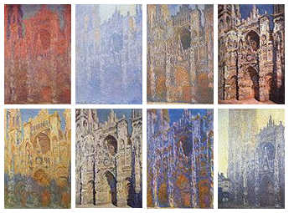
Licht kan de sfeer van een schilderij bepalen.
De schilder Monet schilderde dezelfde kathedraal op verschillende momenten van de dag.
De ochtendzon geeft een ander licht dan de zon om 12 uur ‘s middags en ook weer anders dan tijdens een zonsondergang.

Slide 4
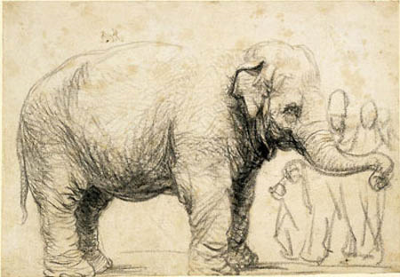
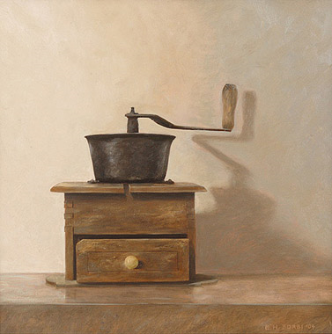
Als er een lichtbron is, zal er ook een schaduw ontstaan.
Er zijn 2 soorten schaduwen.
Een schaduw die op het onderwerp zelf te zien is: Eigenschaduw De eigenschaduw zorgt er voor dat het onderwerp ruimtelijk wordt.
En een schaduw die naast het onderwerp te zien is: Slagschaduw De slagschaduw volgt de vormen van de omgeving.
Eigenschaduw
Slagschaduw

Slide 5
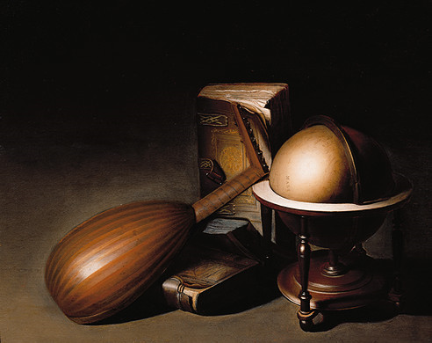
De plaats van de lichtbron bepaalt waar de schaduw zal vallen.
Wanneer het licht vanaf de zijkant komt, dan noemen we dit zijlicht.
De schaduw zal aan de andere kant van het voorwerp te zien zijn.
schaduwen

Slide 6
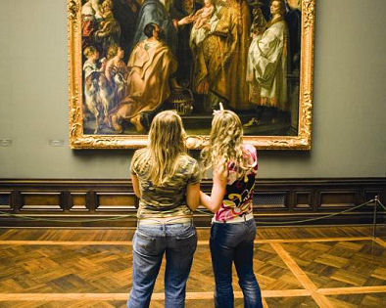
In heel veel schilderijen zijn de onderwerpen recht van voren belicht.
De lichtbron komt dan vanaf dezelfde plaats als waar de beschouwer (de persoon die naar het kunstwerk kijkt) staat.
Deze vorm van licht noemen we meelicht. Het licht gaat mee met de blik van de beschouwer.

Slide 7
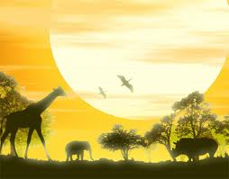
Als je recht tegen het licht in kijkt, word je verblind. We noemen dit tegenlicht
Jouw ogen passen zich aan het felle licht aan, alleen het licht is dan nog echt zichtbaar.
Alle voorwerpen die voor het licht te zien zijn, lijken zwart te zijn. Er zijn geen details meer zichtbaar.
Die donkere vorm noemen we een silhouet.

Slide 8
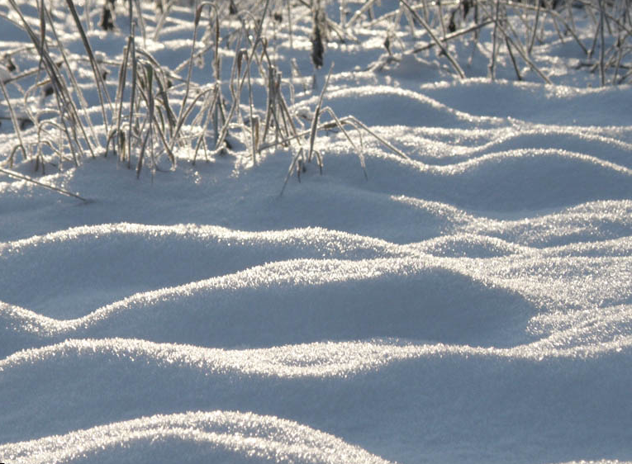
Sommige lichtbronnen zorgen er voor dat je duidelijk kunt zien wat voor structuur het oppervlak heeft.
Het licht strijkt over het oppervlak en laat kleine hobbeltjes en kuiltjes zien.
Deze vorm van licht noemen we strijklicht.

Slide 9
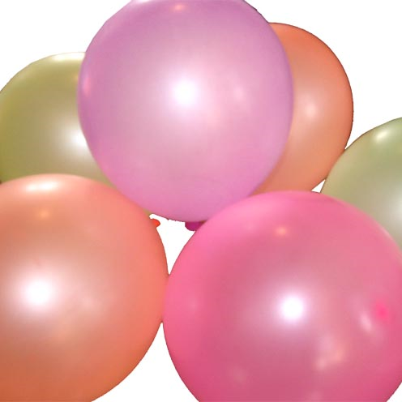
Wanneer een glad oppervlak verlicht wordt, zal het licht weerkaatsen.
Het weerkaatsen kan soms heel fel zijn. De kleur van het voorwerp verdwijnt dan.
We noemen dit een glimlicht

Slide 10
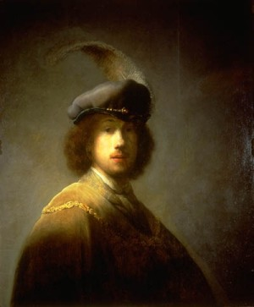
In sommige beelden zien we een hele bijzondere vorm manier van belichten.
De achtergrond is extra donker en het onderwerp is overdreven belicht.
Deze vorm van belichten noemen we Clair Obscure
De man valt extra op.
Doordat het donker is, weten we niet hoe groot de ruimte is. Misschien wel heel groot?
Er ontstaat dus extra ruimte door een clair obscure.
Door de verlichting op 1 punt te richten, lijkt het net alsof het een ‘toneelstuk’ is.
Het hoofd valt extra op, hierdoor zie je de gezichtsuitdrukking goed, er ontstaat dramatiek hierdoor.

